Slide 1
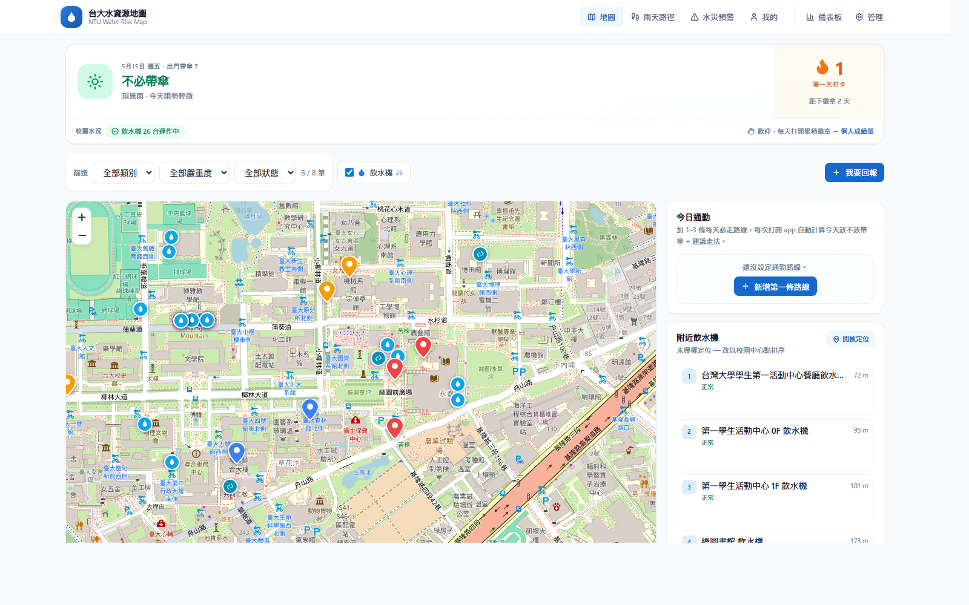
NTU Water Resource Project
台大水資源問題地圖
把積水回報、飲水機狀態、即時雨勢與校園路網整合成可直接使用的校園工具。
6
10
6,133
7,248
主要頁面
API routes
路網節點
路網邊
Final Report Deck
GitHub: github.com/CdyTim630/ntu_water_map · Demo: ntuwatermap.vercel.app
NTU Water Risk Map
01

Slide 2
PROBLEM
雨天校園移動需要的不只是地圖，而是「能避開水」的決策。
積水資訊分散在社群、口耳相傳或臨時公告，缺少即時、可回饋的共同資料層。
專案解法
Google Maps 不知道台大哪些路段有騎樓、走廊或低窪積水風險。
回報
飲水機位置與狀態也常常只靠經驗，無法和日常通勤路線一起被使用。
校園積水 / 飲水機狀態
演算
雨勢加權路徑規劃
把「現在下雨、哪裡積水、怎麼走比較不濕」連成一個流程。
NTU Water Risk Map
02

Slide 3
SYSTEM FLOW
產品把使用者動作一路接到資料、演算法與外部公開資料。
Client
6 頁面
API Routes
10 endpoints
演算法層
Dijkstra / Risk
內部資料
Mock / Supabase
外部資料
OSM / CWA / 北水處
Heavy compute stays server-side
API key never ships to client
3 MB GeoJSON、Dijkstra、CWA API proxy 不丟到瀏覽器，client 只負責互動地圖與 UI。
所有外部資料由 `/api/weather`、`/api/water-stations` 等 routes 代理，保留部署與安全彈性。
NTU Water Risk Map
03

Slide 4
CORE UX
首頁把校園水況、回報入口與可飲水資訊放在同一張地圖上。
首頁 `/`
地圖顯示所有 reports，支援篩選、回報與高風險地點排行。
Today Briefing 把雨勢與校園水況變成可讀摘要。
飲水機圖層讓「補水」也成為通勤決策的一部分。
NTU Water Risk Map
04

Slide 5
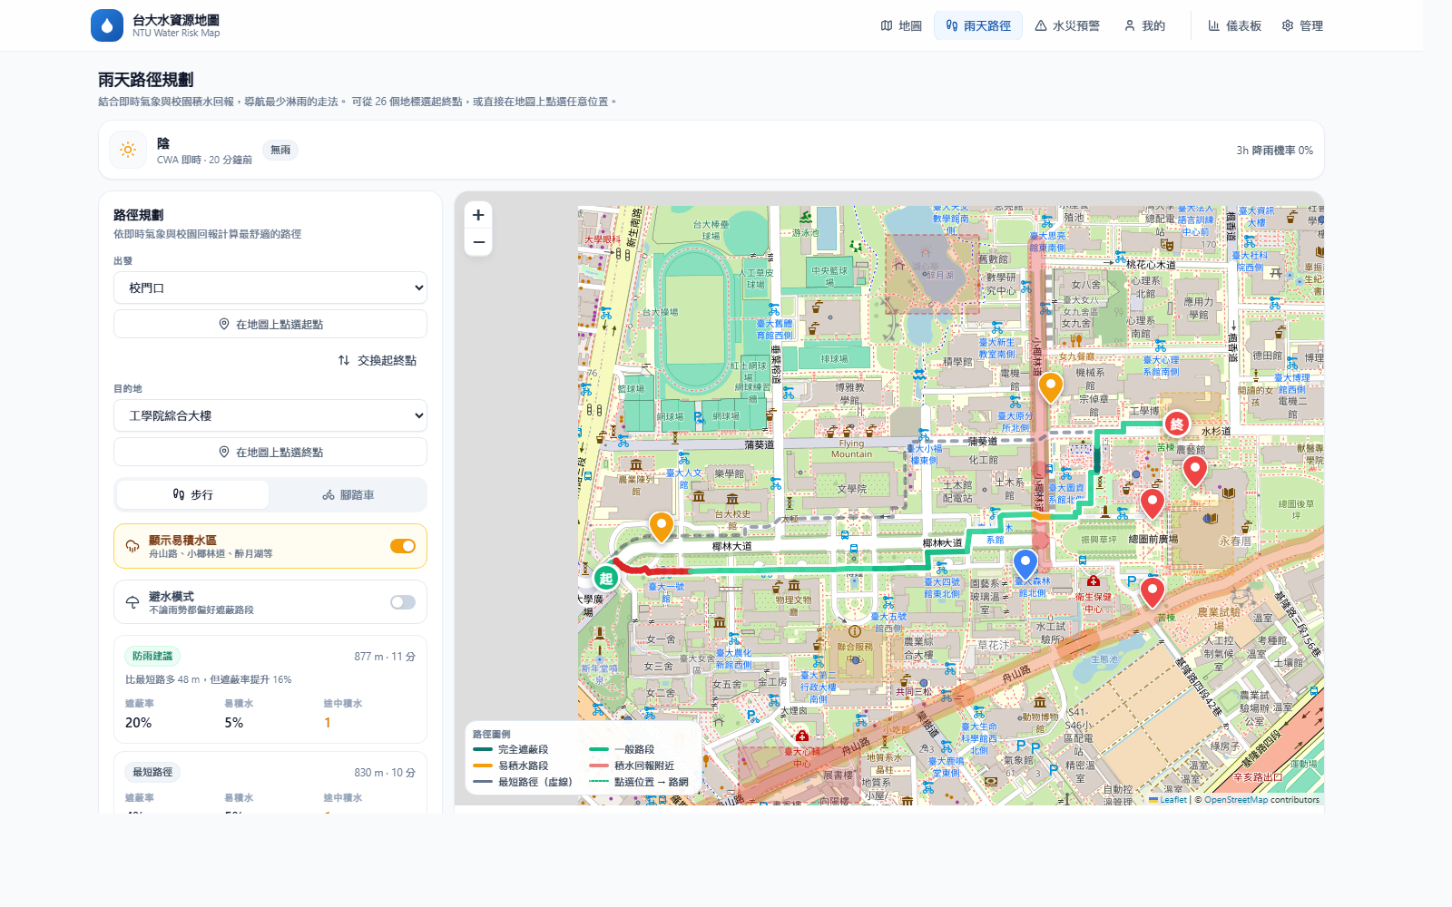
ROUTING
路徑規劃不只畫線，而是在真實 OSM 路網上計算最低淋雨成本。
Cost function
cost = d × (1 + r × (2.4(1-c) + 2.2l + 0.8f))
d：距離；r：雨勢；c：遮蔽率；l：低窪；f：目前積水回報。
同時顯示防雨建議路徑與最短路徑，讓使用者看懂取捨。
新回報會立即影響下一次 Dijkstra，形成眾包閉環。
NTU Water Risk Map
05

Slide 6
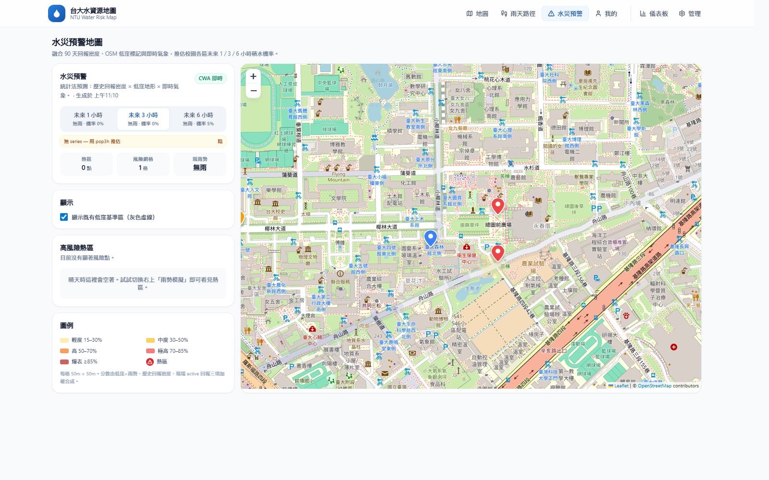
FORECAST
水災預警用 90 天回報密度乘上即時雨勢，預先標出熱區。
1 / 3 / 6 小時 horizon，讓使用者可以看趨勢而不是只看當下。
使用歷史回報密度、低窪區與 CWA 即時雨勢合成風險格網。
熱點可跳回 `/route`，直接規劃避開高風險區域的路線。
NTU Water Risk Map
06

Slide 7
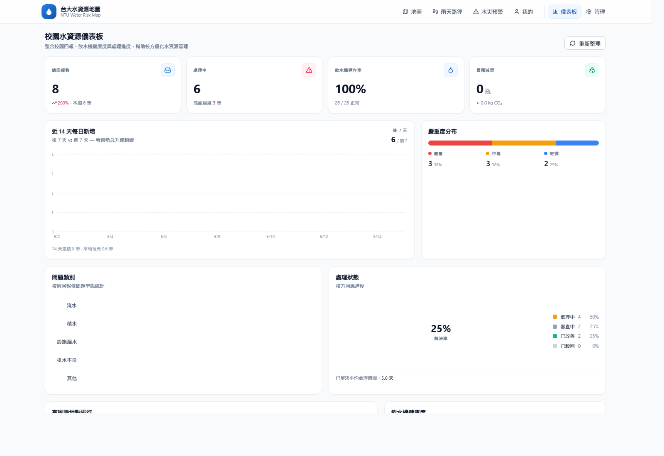
DASHBOARD
儀表板把零散回報轉成可以排序、追蹤與管理的校園水況指標。
risk_score
reports × 2 + high × 3 + recent7d × 2
KPI、趨勢、類別分布與高風險排行，支援管理端判斷優先處理順序。
飲水機健康狀態與 SLA 讓水資源維護也能被量化。
NTU Water Risk Map
07

Slide 8
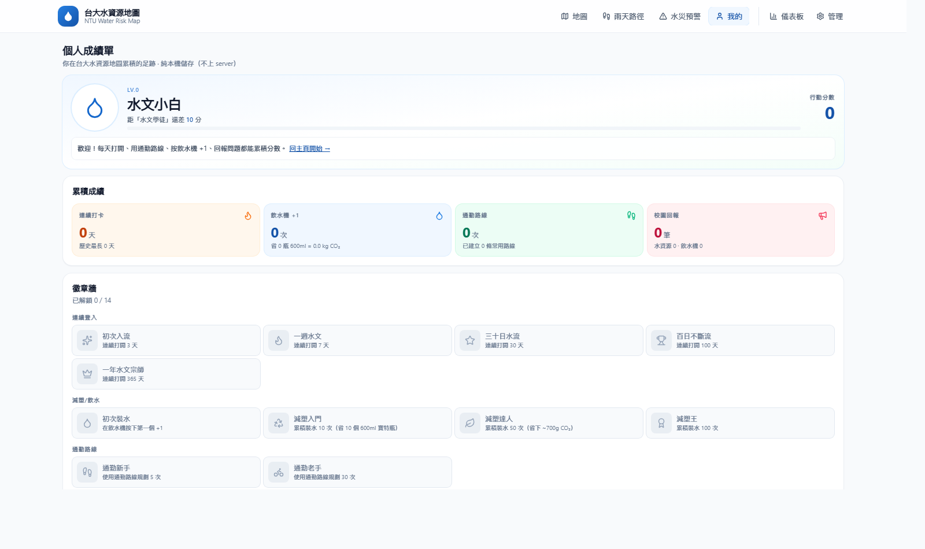
ENGAGEMENT
個人頁把回報與雨天通勤變成可累積的日常行為。
讓資料變多的設計
Streak：每天打開或完成通勤路線可累積連續紀錄。
Badges：回報、確認、飲水機維護都能轉成可見成就。
LocalStorage demo 模式讓沒有登入系統時仍可展示完整體驗。
NTU Water Risk Map
08

Slide 9
DATA SOURCES
三個外部資料源加上內部回報，讓地圖有真實校園語境。
OpenStreetMap
校園路網
Overpass 抓取 footway / path / service，推論 covered、lowLying、bikeAllowed。
CWA OpenData
即時與預報雨勢
Server-side proxy，供 `/api/weather`、路徑權重與預警熱區使用。
北水處 OpenData
飲水機水質
與 OSM drinking_water 點位融合，顯示官方狀態與採樣時間。
Mock / Supabase
回報與確認
Demo 可無後端運作；正式版可接 PostgreSQL、Storage 與 RLS。
NTU Water Risk Map
09

Slide 10
NEXT STEPS
下一步是把 demo 變成更可信、更即時、更能被校園採用的服務。
接入 NTU SSO 或 Magic Link，取代目前管理端密碼模式。
加入 Web Push：雨勢升高或常走路線出現積水時主動提醒。
累積 1,000+ 回報後導入 ML，從 rule-based 預警升級到資料驅動預測。
開放校園水資源 API，讓其他服務也能使用回報與飲水機資料。
核心結論
Q&A
Next.js + Leaflet + OSM + Dijkstra 已能做出可立即使用的雨天校園工具。
NTU Water Risk Map
10

